Slide 1
فصل پنجم : حس و حرکت
نام دبیر: فاطمه شاهی
مقطع تحصیلی:سال دوم دوره اول متوسطه(هشتم)
مدرسه: سرای دانش واحد رسالت

Slide 3
اندام حسی : اندام هایی که در اثر محرک خاصی را دریافت و به پیام عصبی تبدیل می کند
گیرنده حسی : همان نورون ها یا گیرنده عصبی هستند که پیام محرک را دریافت کرده و به پیام عصبی تبدیل کرده و انتقال می دهند

Slide 4
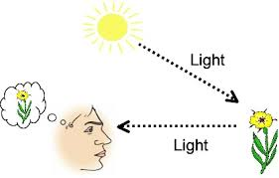
چشم :
چشم : چگونگی دیدن اجسام
سلول های گیرنده چشم در لایه ی شبکیه مخروطی حساس به نورهای اصلی قرمز و سبز و آبی
استوانه ای دید در تاریکی
مرکز حس بینایی در قسمت پس سری قشر مخ قرار دارد

Slide 5
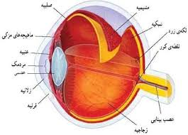
ساختمان چشم

Slide 6
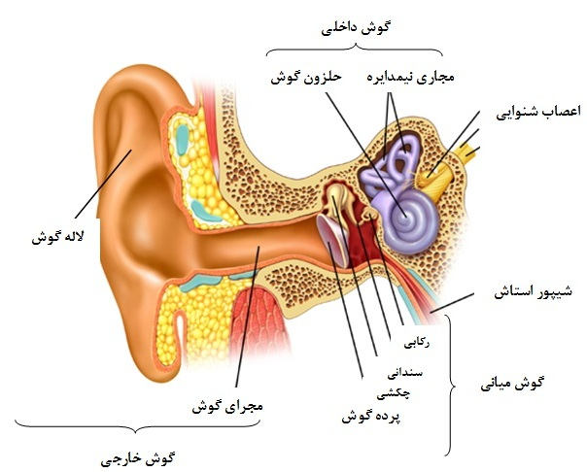
گوش
مرکز شنوایی در قسمت گیجگاهی قشر مخ قرار دارد

Slide 8
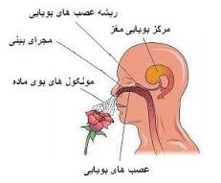
بینی
مرکز حس بویایی در جلوی نیمکره های مخ است
آیا وجود حس بویایی مفید است ؟

Slide 9
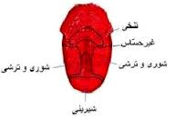
زبان
گیرنده های چشایی روی زبان و دیواره های دهان قرار دارند و مواد غذایی پس از حل شدن در بزاق روی این گیرنده ها قرار می گیرند و پیام عصبی ایجاد می کنند و به قشر مخ می فرستند

Slide 10
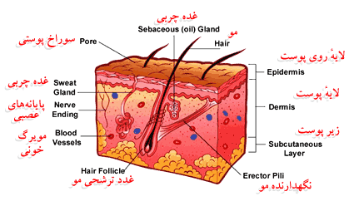
پوست

Slide 11
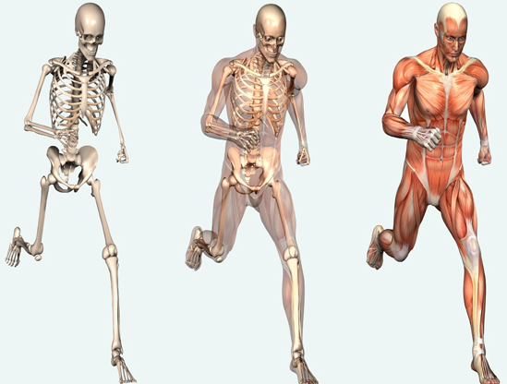
دستگاه حرکتی
اسکلت
ماهیچه
چگونه حرکت می کنیم دستگاه حرکتی
دستگاه عصبی

Slide 12
اسکلت
مجموع استخوان و غضروف و اتصالات بخش زنده است
غضروف با جذب مواد معدنی مثل کلسیم و فسفر سخت به استخوان تبدیل می شود
فکر میکنید وظایف استخوان در بدن چه باشد؟

Slide 13
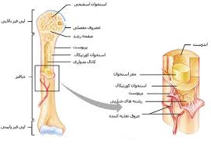
ساختمان استخوان ماده زمینه ای : بافت پیوندی
ماده درونش : رشته های پروتینی و مواد معدنی

Slide 14
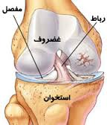
محل
غضروف نوک بینی – لاله گوش – محل اتصال
نرم و قابل انعطاف و مانع اصطکاک استخوان ها
رباط : بافت پیوندی محکم که استخوان ها را در محل مفصل متحرک بهم وصل می کند
ویژگی

Slide 15
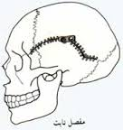
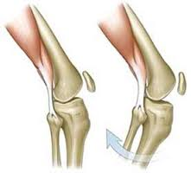
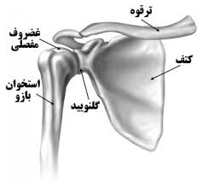
انواع مفصل

Slide 16
ماهیچه

Slide 17
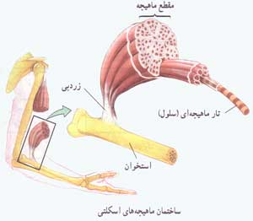
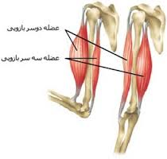
ساختار عملکرد ماهیچه اسکلتی

Slide 18
پایان

Slide 20
پایان

Slide 24
پایان

